Slide 1
Mapování biotopů
Mohelno 2017

Slide 2
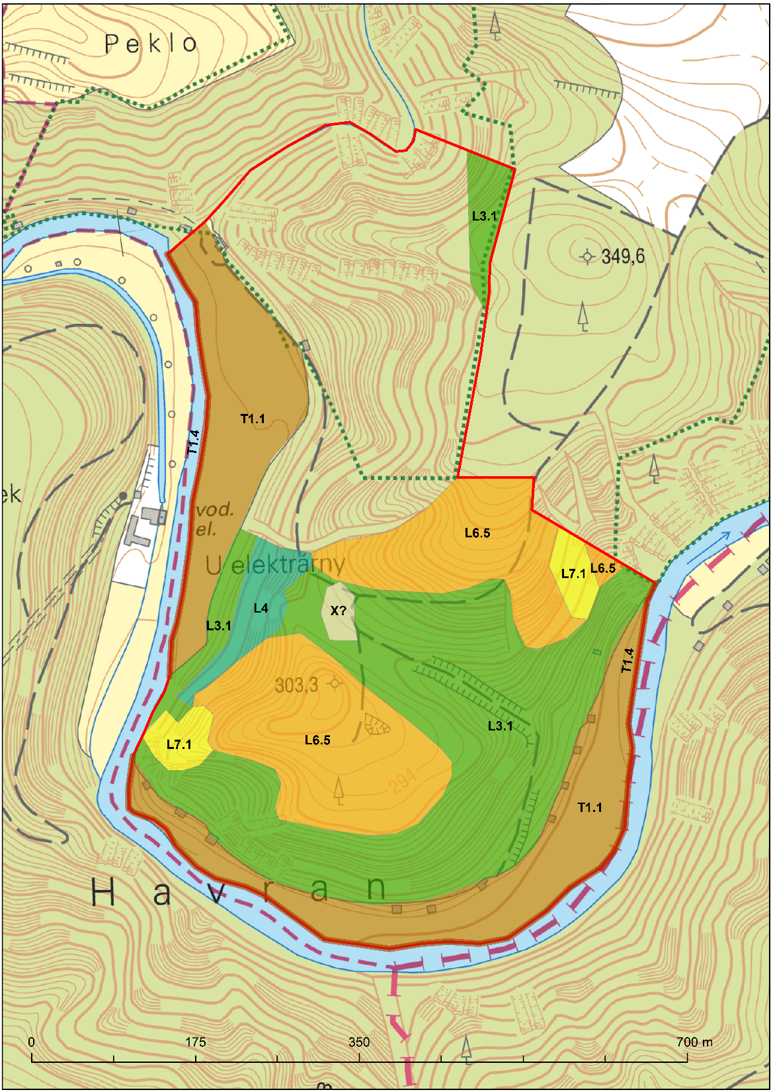
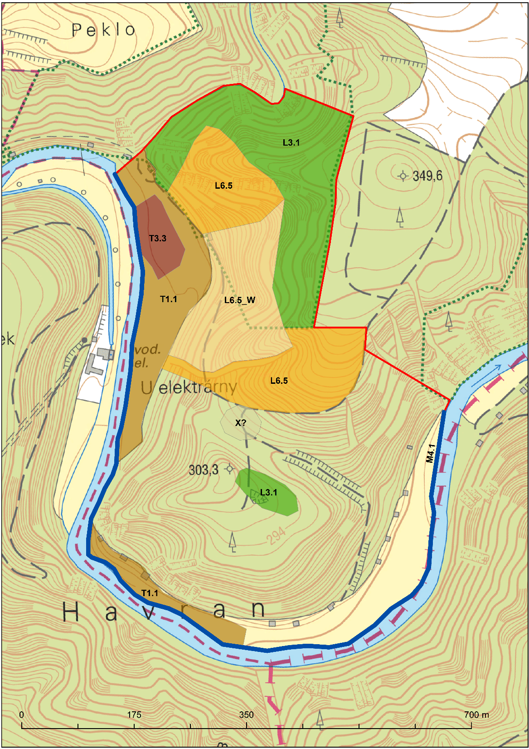
Acidofilní teplomilné
doubravy
Suché acidofilní
doubravy
Hercynské dubohabřiny
Anička
- skupina
Úzkolisté suché trávníky
Monika
- skupina
Suťové lesy
„Nepřírodní biotop“
Mezofilní ovsíkové louky
Říční rákosiny
Aluviální psárkové louky

Slide 3
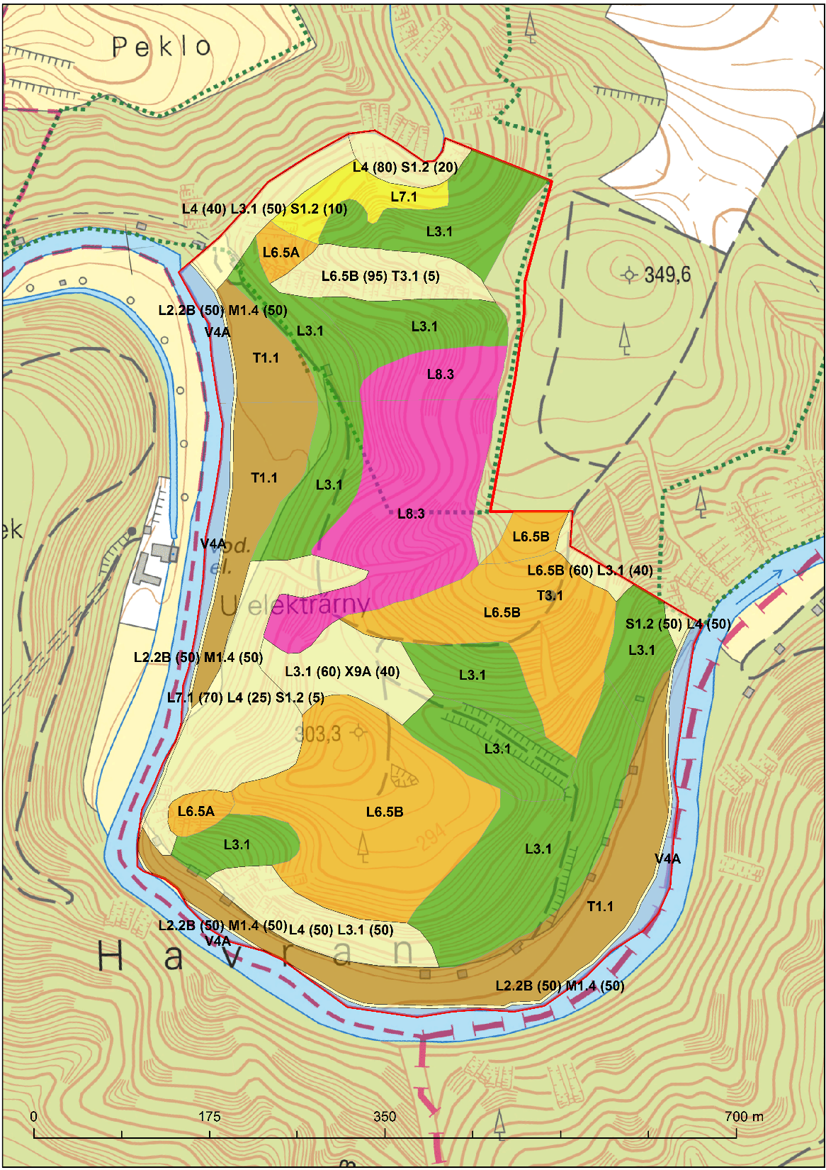
Lesní kultury
s nepůvodními dřevinami
Anička
- skupina
Mapovat.
- skupina
Říční rákosiny
Štěrbinová vegetace silikátových skal a drolin

Slide 4
Suché acidofilní doubravy
Perialpidské hadcové bory
Suťové lesy
Lesní kultury
s nepůvodními dřevinami
Skalní vegetace s Fest. pallens
Monika
- skupina
Mapovat.
- skupina

